Slide 1
DOS Based 家庭财务管理系统
计算机学院 ？？？？？？？ ？？？
？？？？？？？

Slide 2
大纲
题目简介
系统设计思路
UML类图
系统设计过程
系统展示
系统的优点和缺点

Slide 3
题目简介
题目:家庭财务管理
目的：收支管理是一个家庭日常生活中不可缺少一部分，也是财务管理的重要组成部分。开发一个家庭财务管理系统，实现家庭财务信息管理的自动化。

Slide 4
题目简介
系统主要功能：
登陆管理
可以选一名家庭成员做管理员，普通用户只能查看自己的收支信息
家庭成员管理
成员的信息：姓名、性别、出身日期、年龄，身高，体重
收支项目管理
可以设置收支项目，修改或者删除。收支项目要求分为两层，比如“车辆维护-保养费”；任意一层次都可作为收支项目记账，用户在不清楚支出是否属于“保养费”的时候，可以选择大类“车辆维护”作为支出项
家庭成员收支输出
显示每个成员每月的收支情况(时间、收支种类、金额、经手人)
退出管理

Slide 5
题目简介
登陆管理
增加家庭成员
家庭财务管理系统
家庭成员管理
修改家庭成员
删除家庭成员
查看收支项目
收支项目管理
编辑收支项目
删除收支项目
家庭成员收支打印
退出管理
系统功能图

Slide 6
系统设计思路
本系统有且仅有一名系统管理员。
本系统设计了9个类，其中有3个强枚举类型类，有3个小类，3个大类。
3个强枚举类型类分别用来表示用户权限，性别和当前用户所处界面状态。
3个小类分别用来表示一级二级收支项目，成员个人信息和成员收支信息。
3个大类分别掌管成员数据存储，成员数据管理和成员数据显示的功能。
UI部分根据功能划分为成员管理，密码服务和收支管理三大块。
各个模块相互作用相互整合，从而构成整个完整的系统。

Slide 7
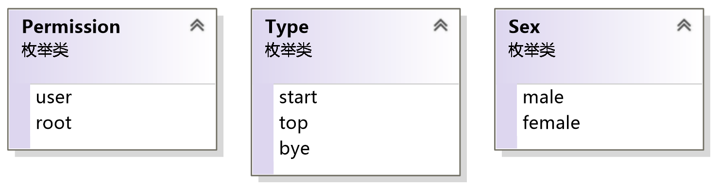
UML类图
强枚举类型

Slide 8
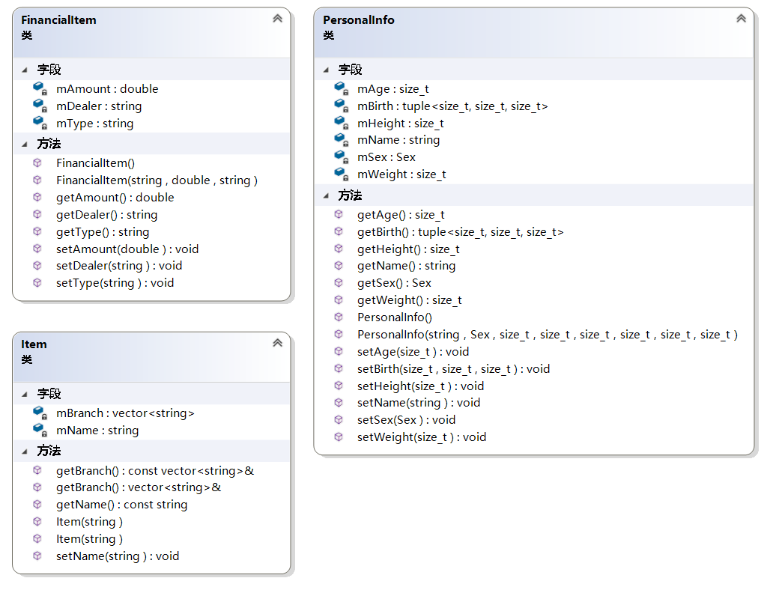
UML类图
小类

Slide 9
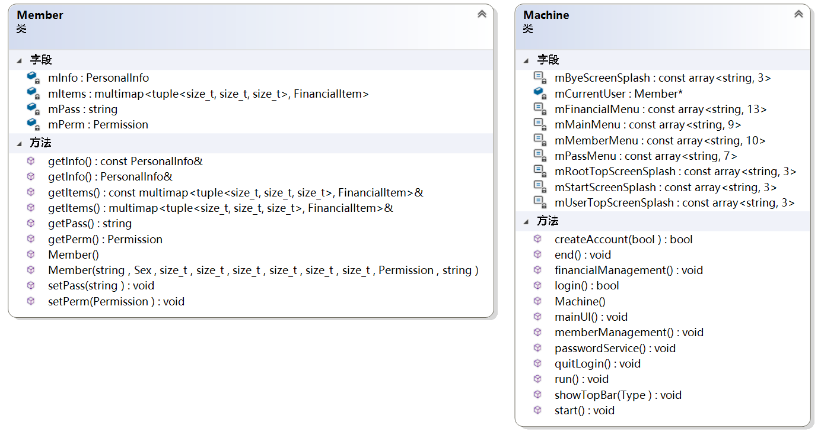
UML类图
大类

Slide 10
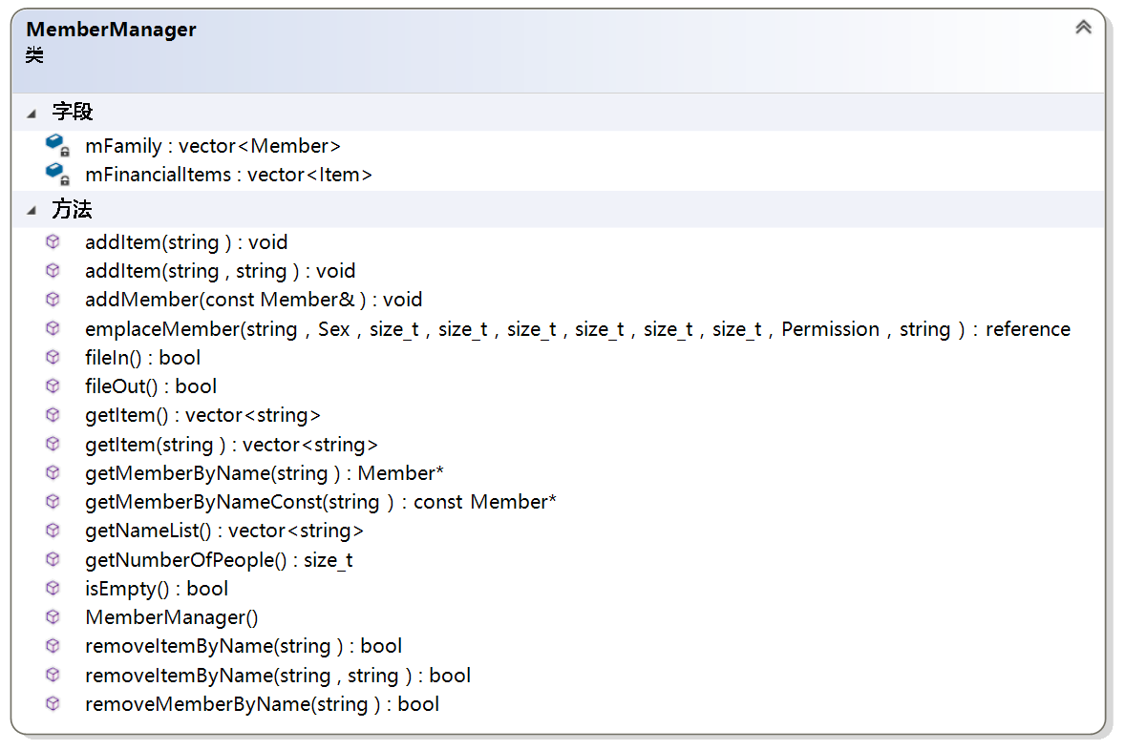
UML类图
大类

Slide 11
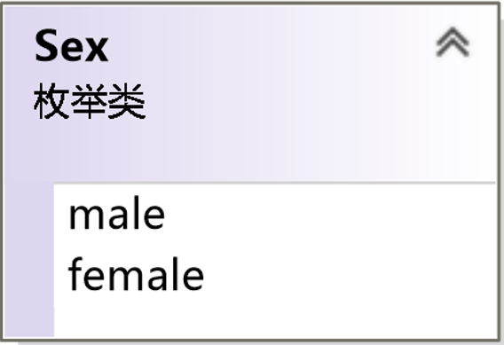
系统设计过程

Slide 12
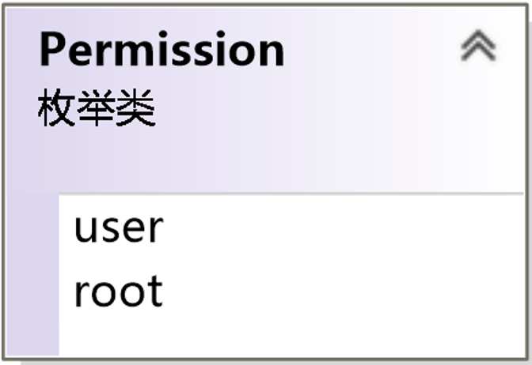
系统设计过程

Slide 13
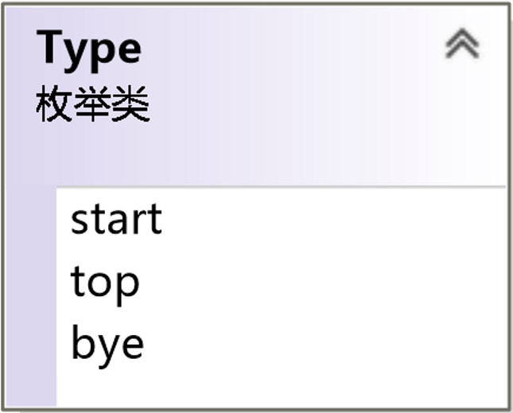
系统设计过程

Slide 14
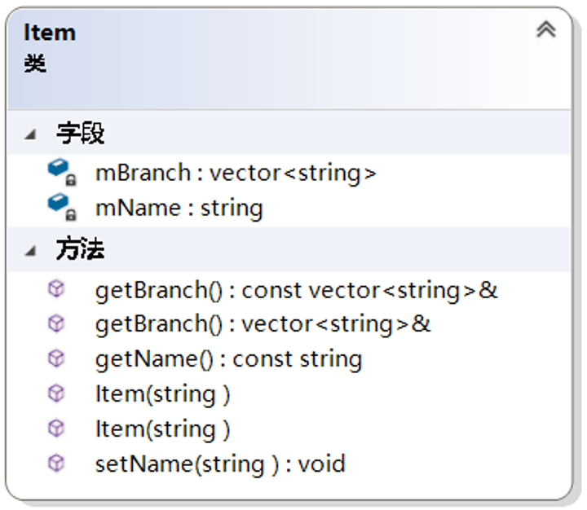
系统设计过程

Slide 15
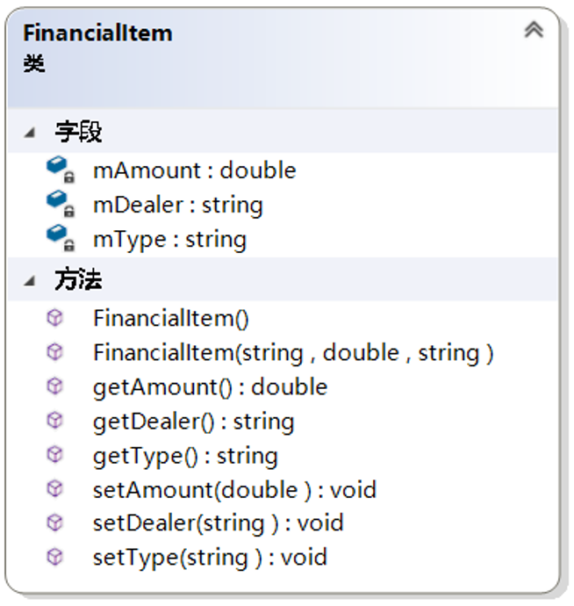
系统设计过程

Slide 16
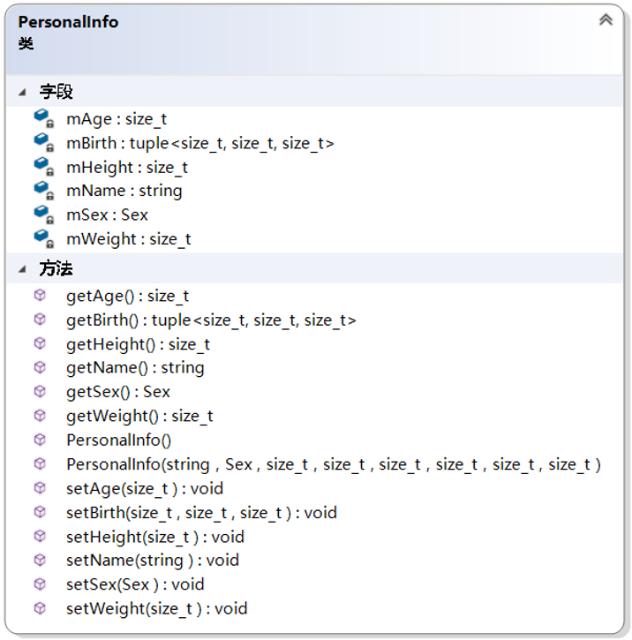
系统设计过程

Slide 17
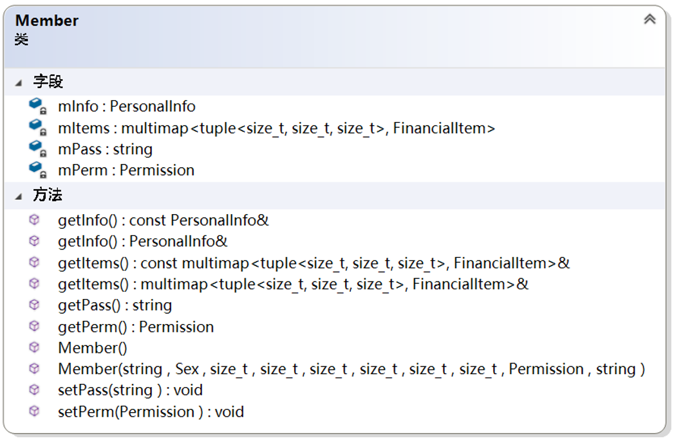
系统设计过程

Slide 18
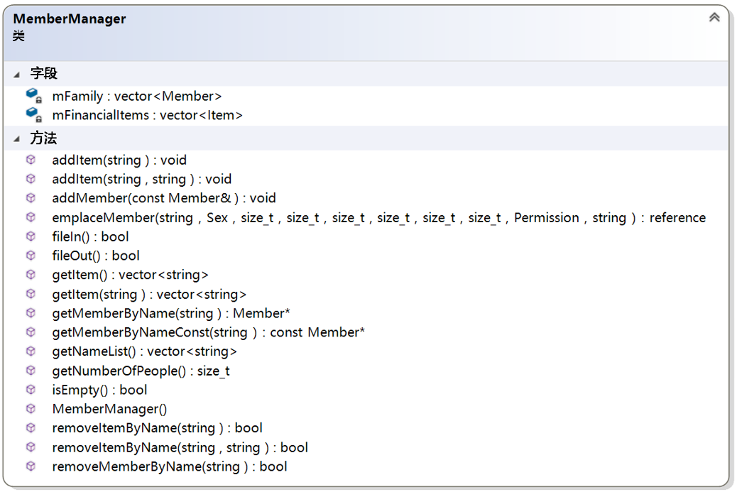
系统设计过程

Slide 19
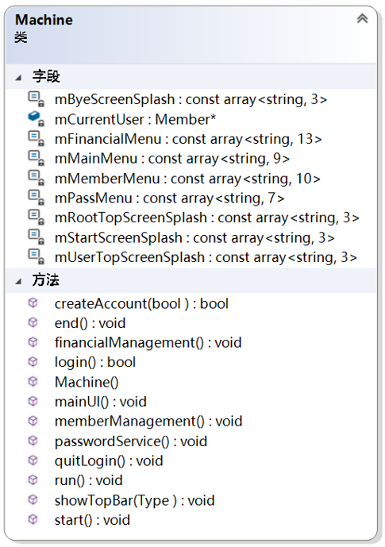
系统设计过程

Slide 20
系统展示
播放视频

Slide 21
系统的优点
该系统涵盖了比较丰富的功能
每一步怎么操作有相关的引导信息
使用了multimap结构
随时都可以返回，用户的操作空间很大

Slide 22
系统的改进
界面给人的感觉还是不够完美
家庭成员的文件保存不能自己指定，只能由程序员指定
密码直接保存在文件中，比较容易被他人修改而登录进入系统

Slide 23
谢谢大家
计算机学院 ？？？？？？？ ？？？
？？？？？？？

